Slide 1
Кам’яне вугілля та продукти його переробки

Slide 2
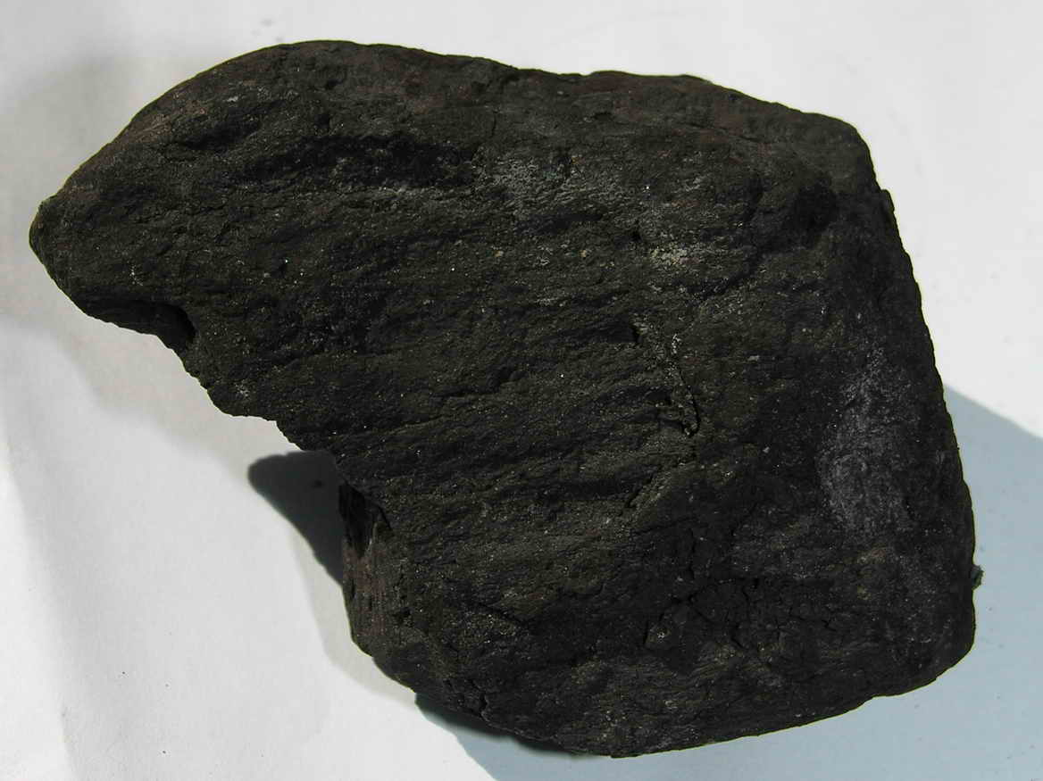
Кам’яне вугілля
ВУГІЛЛЯ КАМ'ЯНЕ— тверда горюча корисна копалина рослинного походження, різновид вугілля викопного, проміжний між бурим вугіллям і антрацитом.

Slide 3
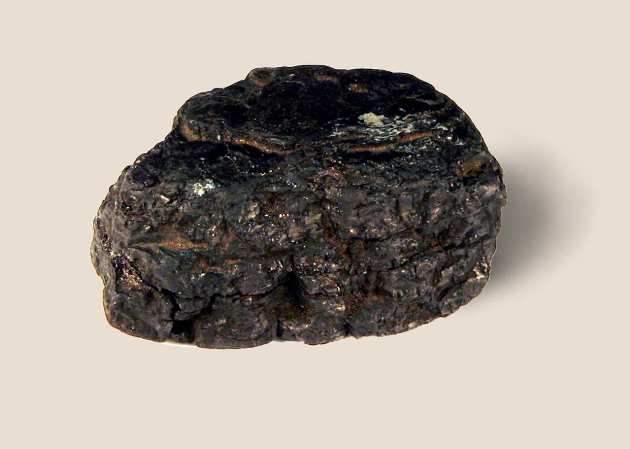
Щільна порода чорного, іноді сіро–чорного кольору. Блиск смоляний або металічний.

Slide 4
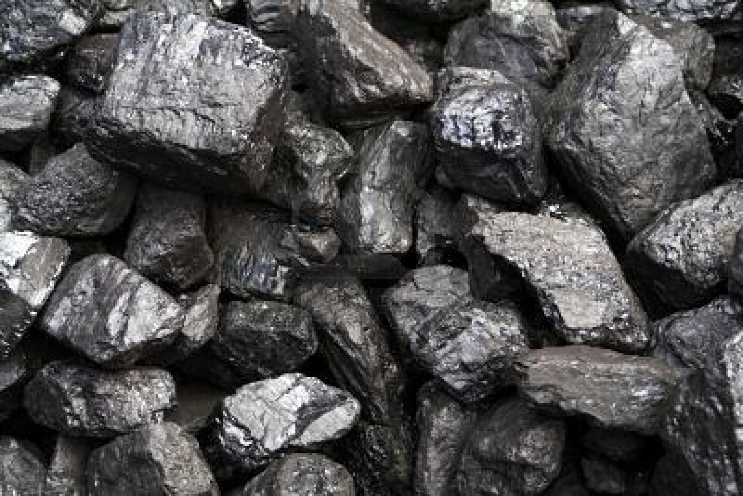
В органічній речовині вугілля кам'яного міститься 75–92% вуглецю, 2,5–5,7% водню, 1,5–15% кисню, 2–48 % летких речовин.

Slide 5
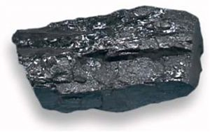
Кам'яне вугілля характеризується нейтральним складом органічної маси. Воно не реагує зі слабими лугами ні в звичайних умовах, ні під тиском.

Slide 6
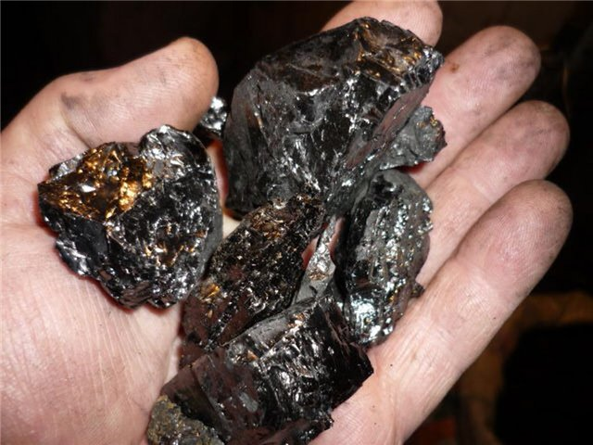
Бітуми кам'яного вугілля, на відміну від вугілля бурого, представлені переважно сполуками ароматичної структури. У кам'яному вугіллі не виявлені жирні кислоти і естери, мало сполук зі структурою парафінів.

Slide 7
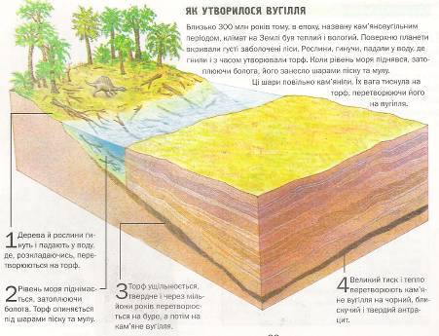
Утворення
Кам'яне вугілля утворилося з продуктів розкладу органічних залишків рослин, що зазнали зміни (метаморфізм) в умовах високого тиску навколишніх порід земної кори і порівняно високої температури.

Slide 8
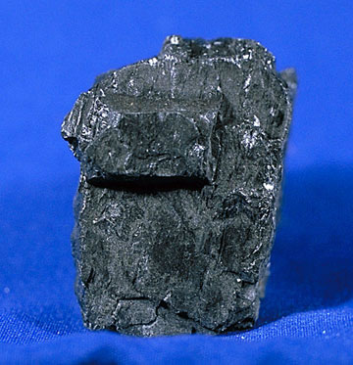
Щільність та густина кам'яного вугілля залежать від петрографічного складу, кількості і характеру мінеральних домішок та міри метаморфізму. Найбільшою густиною (1300—1500 кг/м3) характеризуються компоненти групи фюзиніту, найменшою (1280—1300 кг/м3) — групи вітриніту

Slide 9
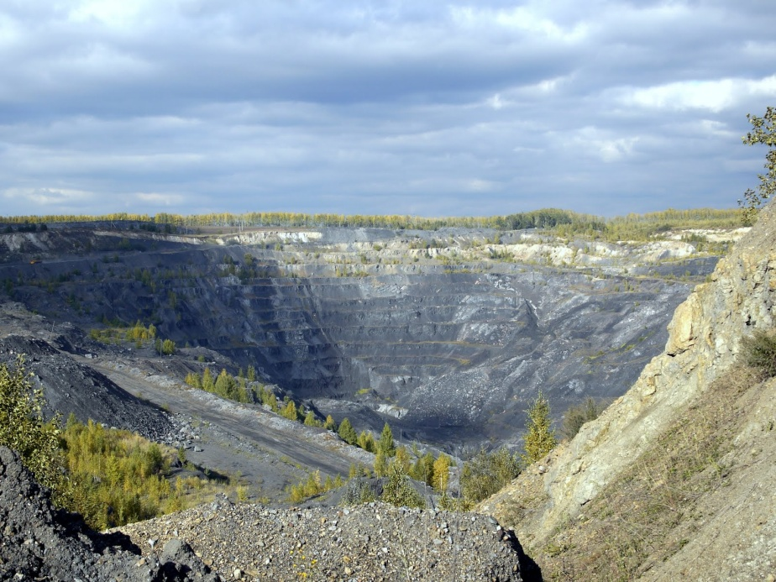
Запаси кам’яного вугілля
Найбільші розвідані запаси кам'яного вугілля в Україні зосереджені в Донецькому кам’яновугільному басейні та у Львівсько-Волинському вугільному басейні.

Slide 10
Добування кам’яного вугілля

Slide 11
Підготували
Учні 11-Б класу
Сілецька Аліна і Філіпов Василь

